Slide 1
Path of Power
By: Bread

Slide 2
Prezentációban szó lesz:
Alapkoncepció
Karakterek
01
02
Tárgyak
03
Játék alapjai, mi is fog történni
Főbb karakterek bemutatása
Pár tárgy bemutatása

Slide 3
Alapkoncepció
Avagy Mi is történik? Hol is vagyunk?
01

Slide 4
Birodalmak / Bevezetés
Nouzur
Amaranthinos
Algengur
Más néven a Mély, innen érkeznek a démonok.
A történet későbbi szakaszában lesz érdekes.
Történetünk itt játszódik, emberek és egyéb lények lakóhelye.

Slide 5
Mi történik?
Főpap meglátogatása
Hjalmar-ral való találkozás
Ermir vulkánjához utazás
Azzinoth legyőzése
Rauðagnúpur-ból indulunk, elmegyünk Guiscard-hoz
I.
II.
Kihallgatjuk Hjalmar-t és megszerezzük a köpenyt
Elmegyünk kivizsgálni mi történt 5 éve
III.
IV.
Az őrt álló démoni tábornokot legyőzzük

Slide 6
Mi történik?
Birodalmi Kapu vizsgálása
Vætt-be utazás
Guðleikur meglátogatása
Törpök birodalma
Megvizsgáljuk hogyan jött át a démon
V.
VI.
Rájövünk a problémára és megtaláljuk a Mély nyomait
Nazjatarba megyünk és felszabadítunk 2 tagot a Rendből
VII.
VIII.
Elmegyünk megkeresni a követet a törpöknél

Slide 7
Mi történik?
Fenix Grav és védőmágia
Hið Dáleiðandi Athvarf és Trykxezz
Nazjatar-ba visszatérés
5 tag felszabadítása
Þórbjörn összehívja a Fenix Grav-ot és védőmágiával látjuk el a törpöket
IX.
X.
Elmegyünk egy Szent Lényért, Trykxezz ért
5-en összegyűlünk a Rend 4 tagjával
XI.
XII.
Elindulunk Sigmundur-t felszabadítani

Slide 8
Mi történik?
Khargoid és Sigmundur
Mgaeshki Világítótornya
Rirgrollath és Actine
A végső ütközet és az ünnep
Felszabadítjuk Sigmundur-t és megakadályozzuk a Khargoid támadását
XIII.
XIV.
Megidézzük Alyndra-t és a harc után őt is szabaddá tesszük
Elmegyünk legyőzni Rirgrollath-ot Actine területén
XV.
XVI.
Megakadályozzuk a pusztítást és visszatérünk Vætt-be a Mágia Ünnepére

Slide 9
Karakterek
Főbb karakterek bemutatása
02

Slide 10
Karakterek
Þórbjörn
Kaprasíus
Anðroghour
Tjörfi
Snærún
Sigmundur
Törp
Kentaur
Oxen
Cyclops
Sötét elf
Shade

Slide 11
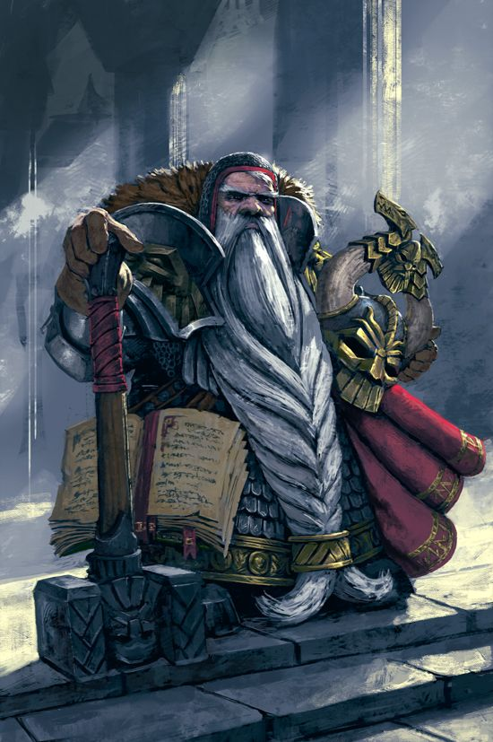
Þórbjörn
Múlt: Bjöllupóstur-ból származik. Jó kovácsi képességekkel volt megáldva mindig is. Hosszas munka után a birodalom legismertebb és legjobb rúnakovácsa lett → Tanács. Az egyik legjobb közelharcosa lett a tanácsban. Nem hisz a szent örök békében, sokkal inkább abban, hogy néha egy fejszével kell lerendezni a nézet eltéréseket.
Személyiség: önfejű de becsületes törp aki őszinte.
Spells: -Eldobja a fejszéjét ami később visszajön ( Nagy töltési idő) -Fizikai boost (hp, sebzés vagy támadási sebesség)
Gyengeség: Range Erősség: Közeli nagy sebzés, átlagosnál nagyobb hp

Slide 12
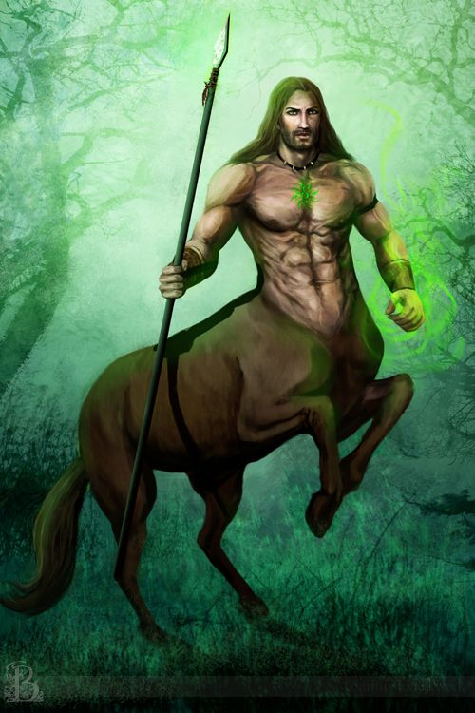
Kaprasíus
Múlt: Egy különleges mágus család tagja. Születésétől fogva tanulta a mágiát, fejlesztette és új dolgokat is talált ki. Egyke gyerek, de az ideje nagyrészét az apjával tudta tölteni aki egy igen erős kentaur mágus.
Személyiség: Mivel egy jómodú ismert mondhani nemes családból számrazik és egyke is ezért egy picit beképzelt volt mindig is, de a szíve a helyén van és igyekezték úgy nevelni, hogy mindig jót cslekedjen.
Racial Spells: -megrohamoz, életelszívó kör
Erősség: Fizikai erő, Range, Gyorsaság Gyengeség: hosszú cast idő

Slide 13
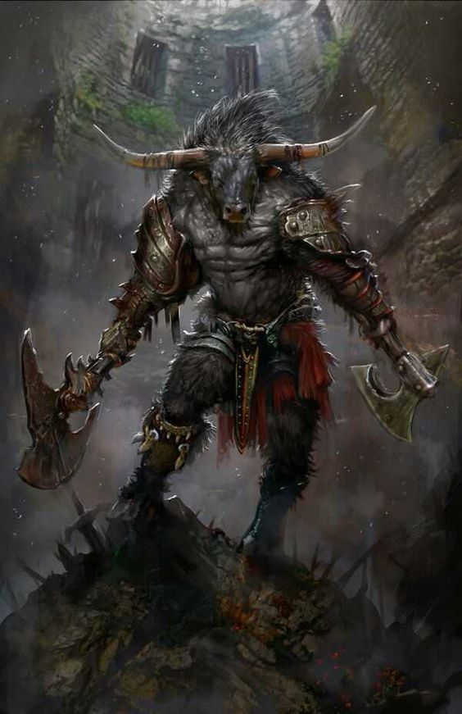
Anðroghour
Múlt: Otti þórsson egy történelmet szerető Oxen volt. Egy barátjával feltárták egy régi nagy vezér sírját, ami miatt meg lett szállva. A hadvezér lemészárolt mindenkit aki az útjába állt köztük Otti szüleit is és régi hírneve miatt sok követője lett miután bizonyította kilétét.
Személyiség: Kegyetlen, önfejű, udvarias
Racial Spells: Megfejel és megbénít letöri a szarvát és neked dobja
Erősségek: hp,sebzés
Gyengeségek: Mozgékonyság,Range

Slide 14
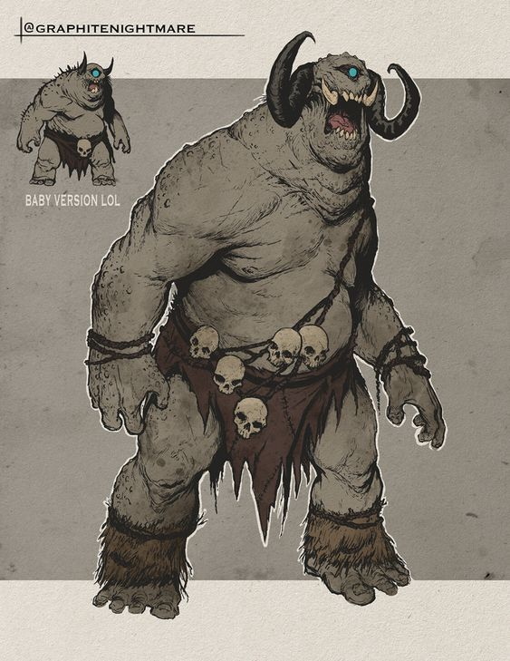
Tjörfi
Múlt: Egy 7 fős családba született. Aki kapja marja nevelést kapott. Egy királyi család rokona, ezért nagyon befolyásos családból van, ahol a legidősebb testvér. Emiatt a rangidősség miatt tudott bekerülni a tanácsba. A bekerülése óta lekezelik.
Személyiség: Önző, buta, könnyen befolyásolható, hangos, kárörvendős.
Racial spells: elővesz egy csirkecombot és beleharab → +hp Közelmész hozzá és hassal megüt → stun Neked dob egy bárdot.
Erősség: Nagy hp, tankos
Gyengeség: Kis sebzés

Slide 15
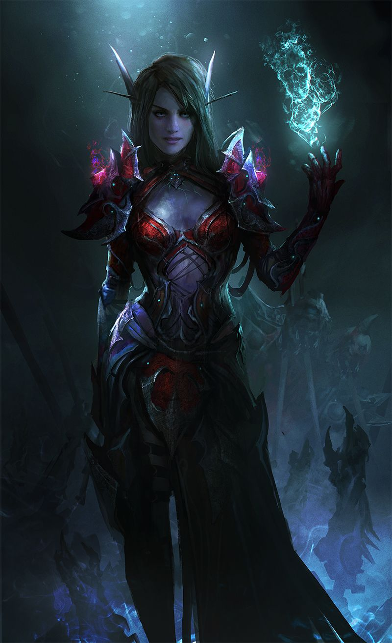
Snærún
Múlt: Snærún egy egyke nem szerető családból származik. Szülei halála után az egész élete a lopásból és rablásból állt. Elkezdett illegális tornákon indulni, és így lett híres és nagyon erős is. Egy idő után leszerződtették és így lett nagy befolyása is, ami miatt később be tudott kerülni a tanácsba
Személyiség: Önző, nemtörődő, laza,
Racial spells: invisibility
Gyengeség: kevés hp
Erősség: Mozgékonyság

Slide 16
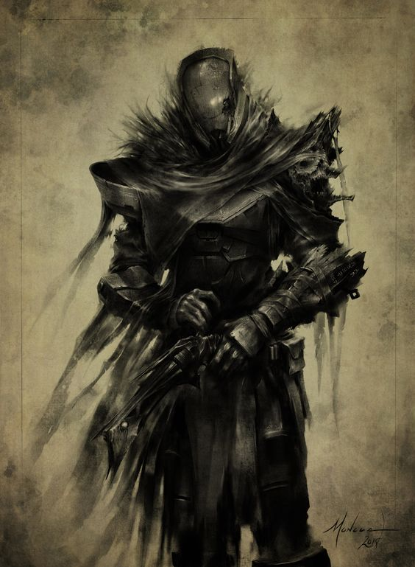
Sigmundur
Múlt: Egy egykoron nagyon kalandvágyó Gnóm volt. Kalandjai során tett szert hatalmas erőre majd csatlakozott később a tanácsba. Amikor Rirgrollath átvette az uralmat őt küldte el a felderítős küldetésekre és az egyik ilyen küldetésen alakult át. Miután Shade lett az uralmat ugyan úgy megtartotta felette Rirgrollath.
Racial Spells: Shadow Clone Silent Steps Shadow Blade
Erősségek: Gyorsaság, Halk, Erős támadások, klónok
Gyengeségek: Range, hp

Slide 17
Tárgyak
Pár főbb tárgy bemutatása
03

Slide 18
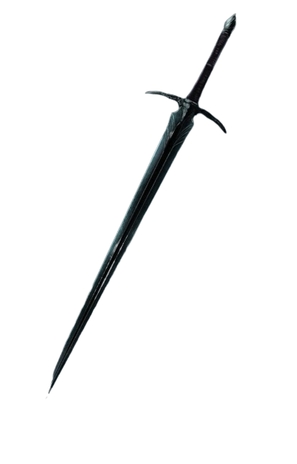
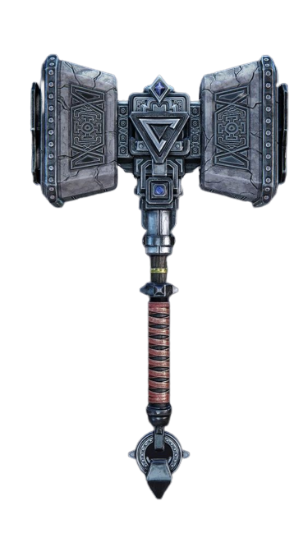
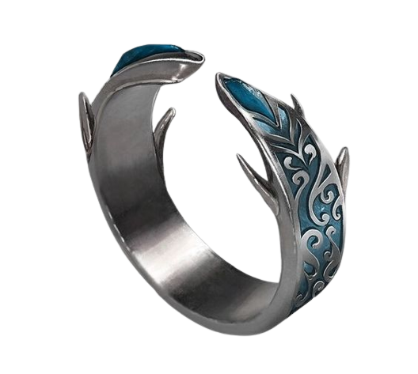
Főbb Tárgyak
Thelrun
Adavesa Gyűrűje
Þórbjörn Kalapácsa

Slide 19
Köszönjük a figyelmet!

